Slide 1
课程设计 / FPGA 创新设计
PYNQ-Z2
四通道逻辑分析仪
1 MSa/s · 2048 点环形缓冲 · 三种边沿触发
队长 李竺轩｜ 队友A 丁语卉｜ 队友B 田若溪
2026-10-24

Slide 2
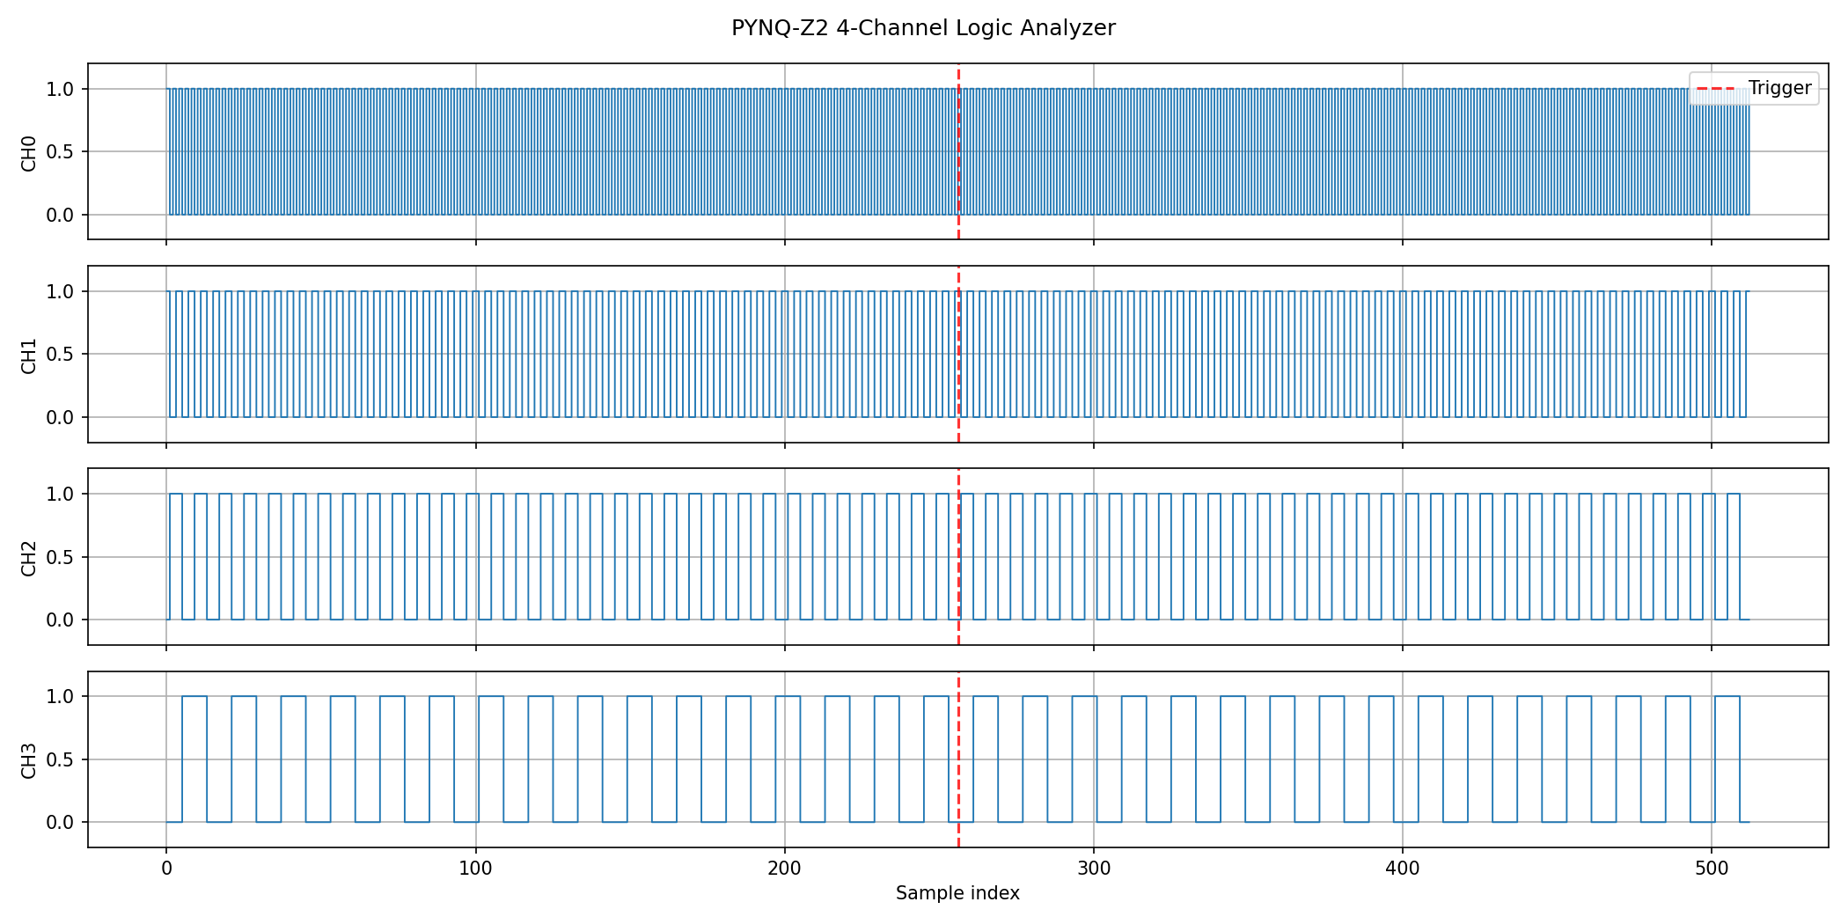
一页看懂作品
4 通道数字信号采集 + 环形缓冲 + 边沿触发 + Notebook 显示
4
1 MSa/s
2048
3
通道数（CH0~CH3）
采样率（50 MHz ÷ 50）
环形缓冲深度（点）
触发模式（上升/下降/任意边沿）
▪ PL 侧完成采样、同步、触发与缓冲，PS 侧用 Jupyter Notebook 完成配置与显示。
▪ 探针电平与 28 位时间戳打包为一个 32 位字写入 BRAM。
▪ 软件按 trigger_ptr 还原 513 点触发窗口。
TBD-010 实测四通道波形（内部测试模式）
PYNQ-Z2 四通道逻辑分析仪
2

Slide 3
背景与需求
为什么要在 FPGA 上自己做一个逻辑分析仪
▪ 调试数字电路时，示波器难以同时观察多路信号的时序关系。
▪ 商用逻辑分析仪价格高，而 FPGA 天然具备高速并行采样能力。
▪ 目标：一台可演示、可复现的四通道逻辑分析仪。
范围界定
▪ 做：4 通道 × 1 MSa/s × 2048 点
▪ 做：上升沿 / 下降沿 / 任意边沿触发
▪ 做：内部测试模式 + Notebook 显示
▪ 不做：100 MHz 采样、DDR/DMA、HDMI、UART 解码
PYNQ-Z2 四通道逻辑分析仪
3

Slide 4
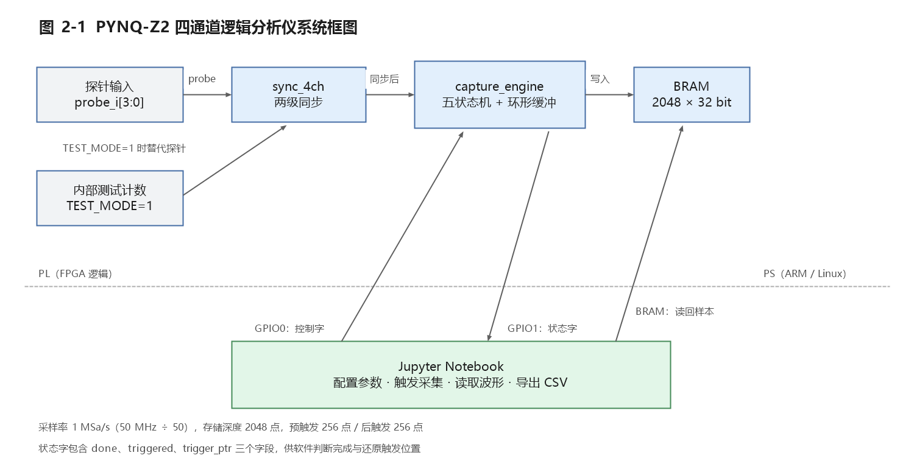
系统总体架构
PL 负责实时采集，PS 负责配置、回读与显示
地址映射：BRAM 0x40000000（8 KB）｜AXI GPIO0 0x41200000（控制）｜AXI GPIO1 0x41210000（状态）
PYNQ-Z2 四通道逻辑分析仪
4

Slide 5
采集通路：三个模块
从引脚到 BRAM，一条没有跨时钟域的直通路
sync_4ch
sample_divider
capture_engine
两级同步 + 输出寄存
3 拍延迟，消除亚稳态
50 MHz ÷ 50 = 1 MSa/s
输出单周期 sample_tick
五状态机 + 环形缓冲
触发定位与 done 握手
▪ sample_tick 是时钟使能而不是分频时钟，全设计只保留 sys_clk 一个时钟域。
▪ 每个样本打包为 {28 位时间戳, 4 位探针}，低 4 位可直接拆出 CH0~CH3。
PYNQ-Z2 四通道逻辑分析仪
5

Slide 6
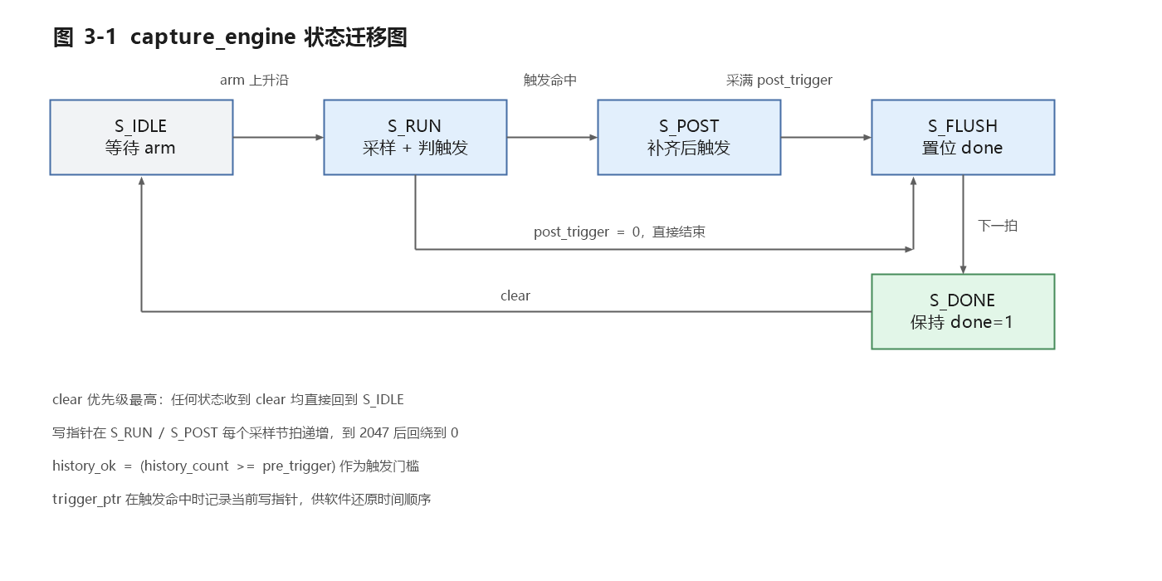
环形缓冲与触发
触发点落在环中任意位置，靠 trigger_ptr 还原时间顺序
▪ 2048 点环：写满回绕，始终保留最近数据。
▪ trigger_ptr 记录触发时写指针位置。
▪ 软件：start = (trigger_ptr - 256) % 2048。
▪ history_ok 保证预触发数据攒够才允许触发。
▪ post_trigger = 0 时直接结束，不再补后触发。
PYNQ-Z2 四通道逻辑分析仪
6

Slide 7
Notebook v2：七步流程
每一步输出带编号的状态信息，便于演示与排错
1
2
3
4
5
6
7
加载 Overlay
配置参数
单次采集
读取还原
绘制波形
导出 CSV
连续 10 次
检查 bit/hwh 并加载
ctrl_idle = 0x81004000
done=1 triggered=1
valid samples = 513
waveform_4ch.png
513 行 × 6 列
PASS 10/10
关键实现
write_ctrl() 兼容 write(value) 与 write(value, mask) 两种 PYNQ 接口；按 trigger_ptr 做 np.roll 还原；CSV 列为 index, timestamp, ch0~ch3。
实测：连续 10 次采集全部 done=1、triggered=1，trigger_ptr 稳定在 256/257。
PYNQ-Z2 四通道逻辑分析仪
7

Slide 8
验证结果：时序、资源与 DRC
Vivado 2026.1 · xc7z020clg400-1
10.552 ns
0 Error
3.55%
最差建立余量 WNS（约束全部满足）
DRC（20 条 REQP-1839 + 1 条 CHECK-3 告警）
Slice LUT 占用（1891 / 53200）
保持余量 WHS
0.038 ns
脉宽余量 WPWS
9.020 ns
Slice Registers
2648（2.49%）
Block RAM Tile
2（1.43%）
DSP
0
设计状态
Fully Routed
PYNQ-Z2 四通道逻辑分析仪
8

Slide 9
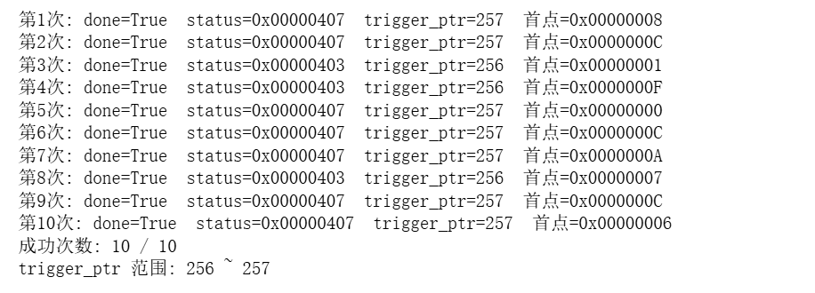

板级证据：队友B 独立复跑（TBD-010）
main 的 bit/hwh · PYNQ-Z2 · TEST_MODE=1 · 2026-10-19
Overlay 加载成功
连续 10 次采集 PASS 10/10
▪ Overlay 加载成功，IP 列表：axi_gpio_0、axi_gpio_1、processing_system7_0。
▪ 单次采集：done=1、triggered=1、trigger_ptr=256，valid samples=513。
▪ CSV 513 行 6 列；连续 10 次全部完成，无超时。
PYNQ-Z2 四通道逻辑分析仪
9

Slide 10
测试汇总：TBD-002 ~ TBD-018
仿真边界测试 + 板级验证 + 独立重建
TBD-002 ~ 009
板级与重建 bit 验证
Overlay、波形、CSV、连续 10 次
TBD-010
队友B 独立复跑
main 的 bit/hwh，513 点，10/10
TBD-011 ~ 016
六项仿真边界测试
三种触发、预后触发、回绕、clear
TBD-017 ~ 018
发布候选与独立重建
smoke test、Tcl 重建一致
全部通过；证据位于 team/evidence/2026-10-19/。
PYNQ-Z2 四通道逻辑分析仪
10

Slide 11
局限与改进方向
范围冻结后的后续工作
采样率固定
分频比做成寄存器，支持 1 / 2 / 5 MSa/s 多档。
深度受限
扩展多块 BRAM，或引入 DDR + DMA 支持长时采集。
时间戳回绕
28 位在 1 MSa/s 下约 268 秒，可扩位或分段记录。
外部输入未验证
Pmod 电气特性与输入保护留作后续测试。
PYNQ-Z2 四通道逻辑分析仪
11

Slide 12
可复现的交付
▪ 仓库：github.com/lzx-316/pynq-z2-logic-analyzer
▪ bit 与 hwh 同名同目录，Notebook v2 七步跑完即可复现。
▪ 证据：team/evidence/2026-10-19/（TBD-002 ~ TBD-018）
▪ 报告：docs/report.md；模块讲解：docs/module_explanations.md
谢谢 · 欢迎提问

